Slide 1
基于LLM的垂直领域问答方案

Slide 2
垂直领域问答
特点：
1、问答内容通常不存在于通用语料
2、回答内容对准确性要求较高，召回要求相对较低（可以转人工处理）
3、扩展性和可控性（可以根据需求，增、删、改特定问题的回答内容、或以特定形式进行回复处理、如进入剧本、非文本回复等）
4、需要确切的评价方式

Slide 3
传统方法
知识库 + 文本匹配
Faq库
相似度计算
Q1<set> | A1
Q2<set> | A2
… | …
Qn<set> | An
用户问
预处理
排序
最相似问题
答案
相似度计算方式目前较为常用的是基于神经网络的文本转向量
用向量相似度代表文本相似度

Slide 4
基于LLM的方案
1、直接生成
2、段落召回 + 阅读理解 （RAG)
3、基于知识体系

Slide 5
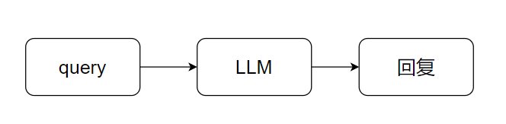
直接生成
利用LLM的生成能力，直接生成回复
需要使用事先准备的QA数据，对LLM进行fine-tune
缺点：
1.fine-tune的困难（算力需求、数据需求）
2.fine-tune带来的模型泛用性下降或消失
3.生成答案不完全可控（不正常回复 bad 误导性回复 worse）
4.不易调整（增加一条新知识、撤掉某条旧知识、某条知识答案要修改）
5.不易评价效果（所有字正确？大部分字正确？）

Slide 6
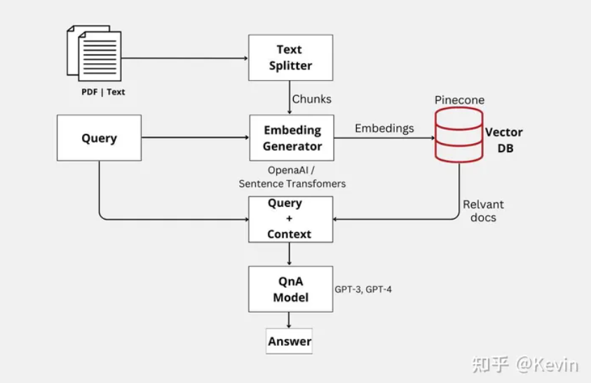
段落召回+阅读理解
langchain集成的思路
RAG

Slide 7
段落召回+阅读理解
核心步骤：
1.知识文档切分
2.根据query召回相关段落context
3.context+query组成LLM的输入
prompt = """基于以下已知信息，简洁和专业的来回答用户的问题。 如果无法从中得到答案，请说 "根据已知信息无法回答该问题" 或 "没有提供足够的相关信息"，不允许在答案中添加编造成分，答案请使用中文。
已知内容:
{context}
问题:
{question}"""

Slide 8
段落召回+阅读理解
召回部分可以根据情况做，不必完全依赖向量化
随着LLM能力的增强，可以接受的prompt长度越来越长（claude-100k等），对于段落召回的要求会越来越低，所以内容都可以放在输入里
只要LLM的能力够强，不做fine-tune也能直接完成这个流程
缺点：
1.对基础LLM的能力要求比较高
2.受召回算法限制，如果召回时正确答案已经被舍弃，LLM无法挽回
3.生成结果不完全可控

Slide 9
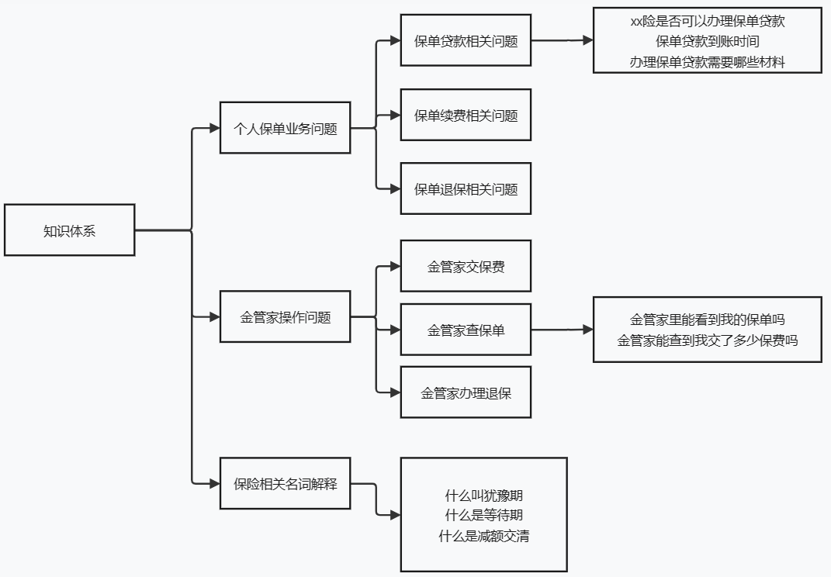
基于知识体系
建立一套知识体系
叶节点是原有的QA对

Slide 10
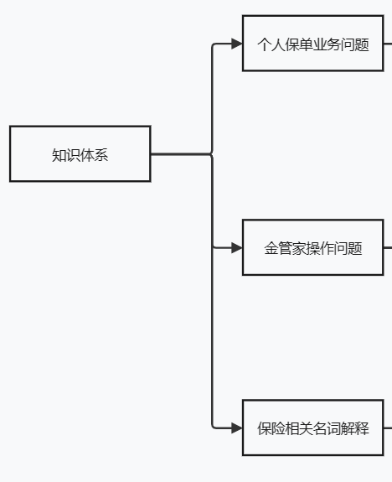
基于知识体系
对于每一层级知识体系，设计prompt让LLM做选择题
prompt = """你是一个保险公司问答机器人，请根据用户输入的问题，判断该问题属于下列的哪类问题，输出类别序号：
1.个人保单业务相关问题
2.金管家操作问题
3.保险相关名词解释问题
用户问题：
{question}"""
*这个prompt有很大优化空间

Slide 11
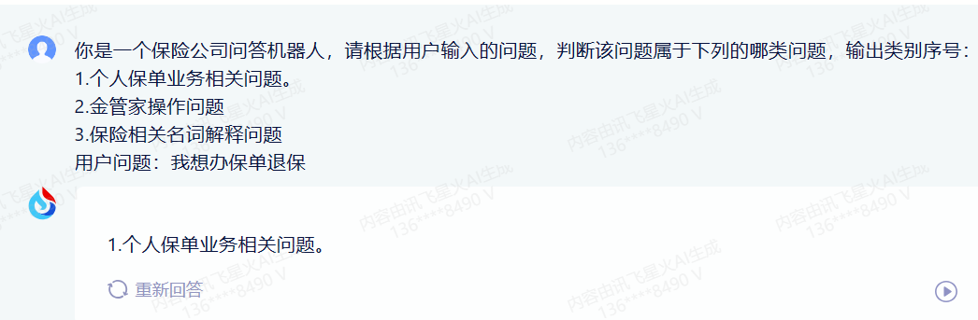
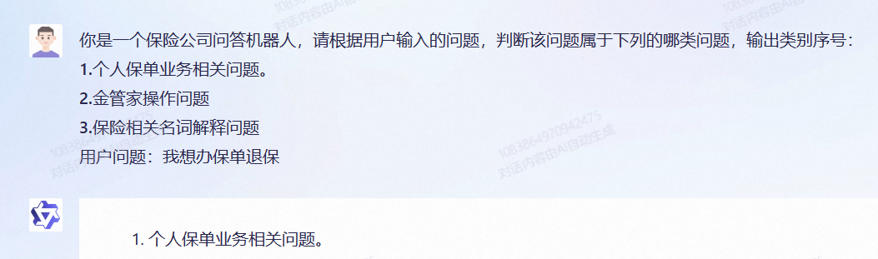
讯飞星火
通义千问

Slide 12
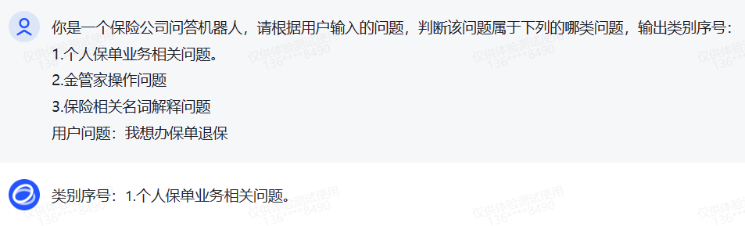
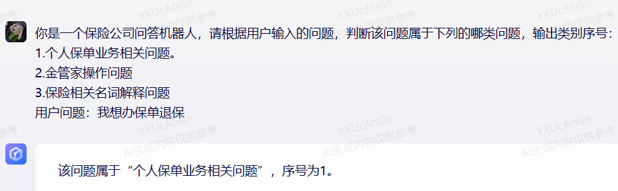
chatglm
文心一言

Slide 13
基于知识体系
通过多次重复这一过程，在“知识树”上进行多次选择，找到最终对应的问题
答案并不是生成的，而是根据序号找到对应问题，再给出知识库中问题的标准回答

Slide 14
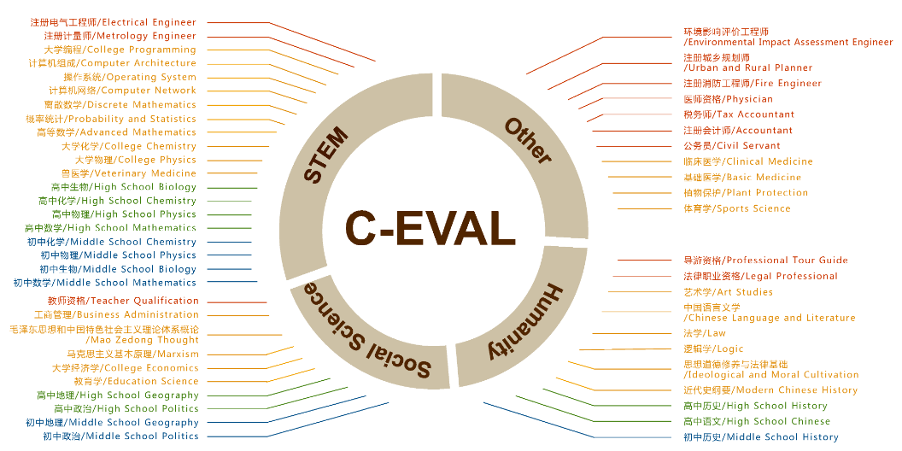
类似做法参考
ceval 清华评测LLM能力项目
https://github.com/SJTU-LIT/ceval

Slide 15
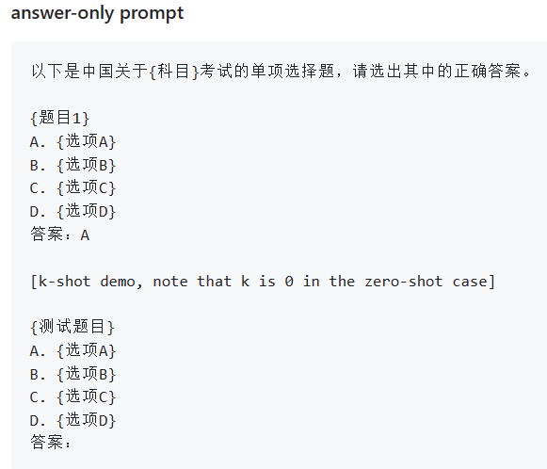
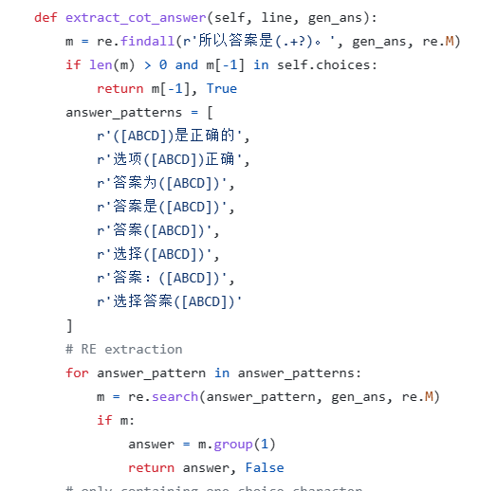
类似做法参考
本质上就是通过与prompt的设计，让LLM做选择题（分类问题）
不做fine-tune
通过正则解析LLM输出的答案

Slide 16
基于知识体系
在第二层级、第三层级的判断上，不一定要使用大模型
可以“大带小”提升预测效率

Slide 17
综合对比
 | 传统方法 | 直接生成 | 召回+阅读 | 知识体系
是否需要微调 | 需要（低成本） | 需要（高成本） | 可选 | 可选
数据依赖 | QA对 | QA对 | QA对 | QA对+知识体系（需人工）
评价方式 | 易评价 acc、p、r、f1 | 困难 | 困难 | 易评价 acc、p、r、f1
增删改知识 | 容易 直接改知识库 | 不容易 需要微调 | 容易 直接改知识库 | 容易 直接改知识库
预测效率 | 小模型没问题 | 一次预测 | 召回算法+一次预测 | 需要多次预测
答案可靠性 | 高 答案为人工编辑话术 | 低 看微调效果 | 低 看llm能力 | 高 答案为人工编辑话术
扩展性 | 高 命中指定q后可接任意动作 | 低 需要微调配合成插件形式 | 低 | 高 命中指定q后可接任意动作

